Slide 1
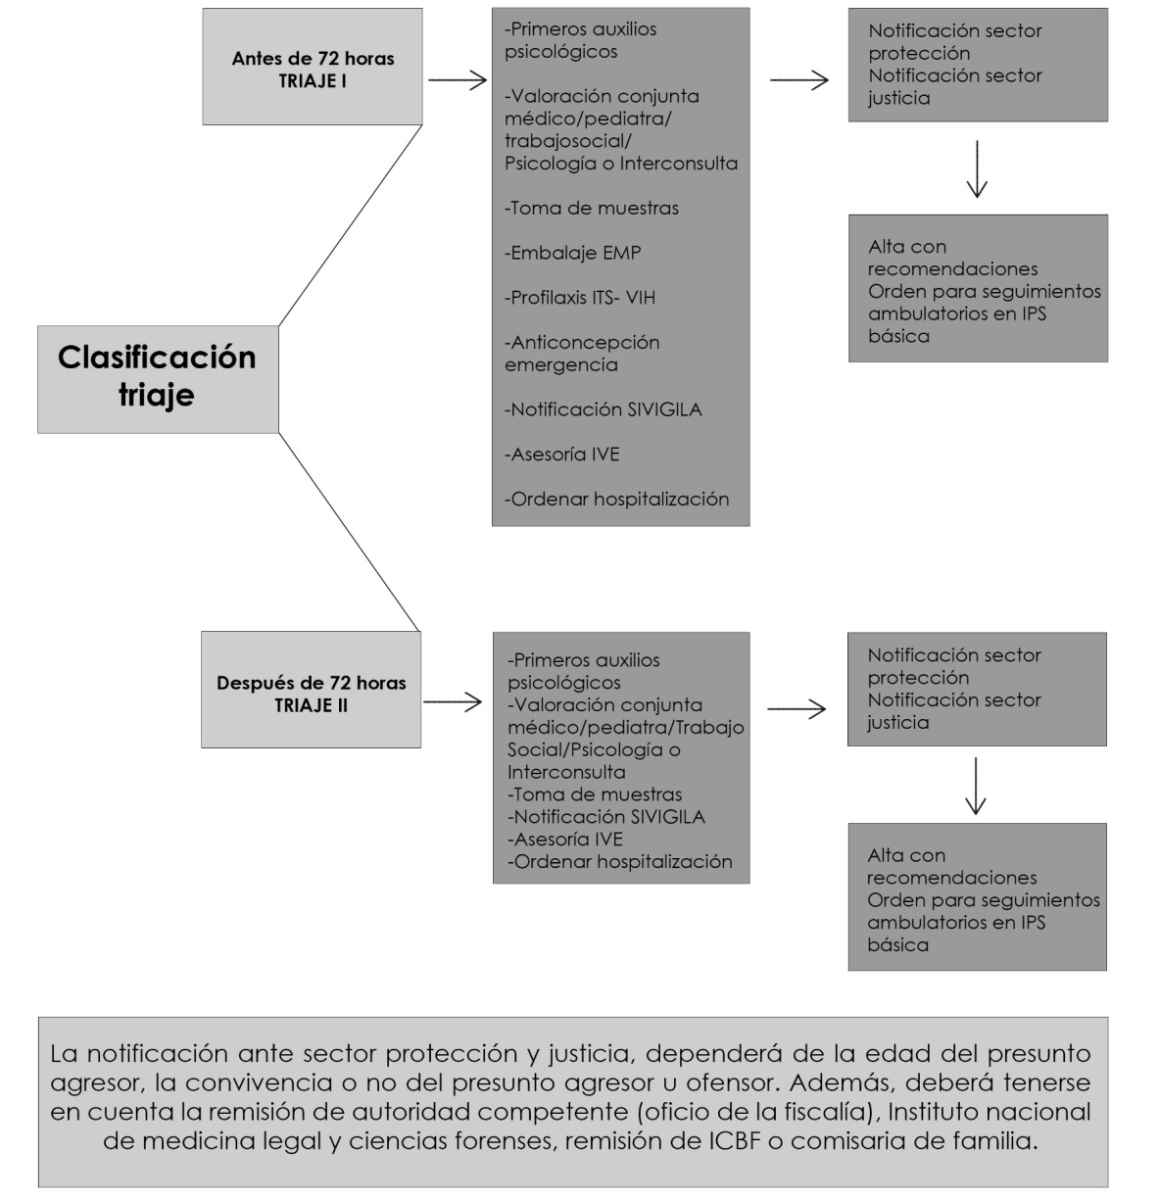
RUTA DE ATENCIÓN
Atención a NNA victimas de violencia sexual HICM

Slide 2
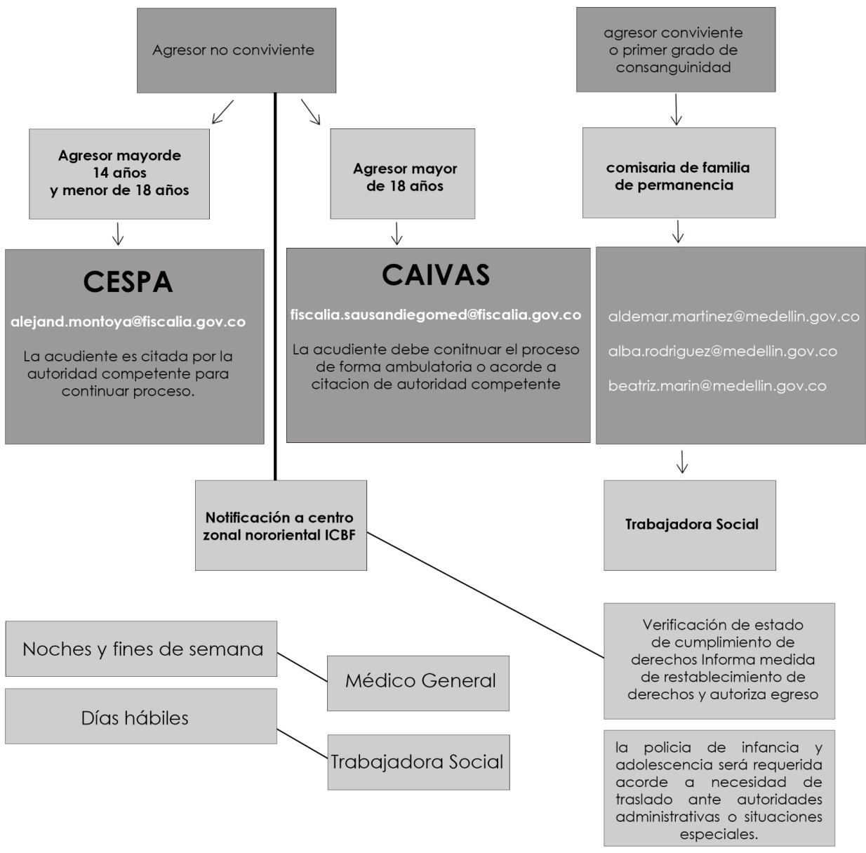
RUTA DE ATENCIÓN
Atención a NNA victimas de violencia sexual HICM

Slide 3
RUTA DE ATENCIÓN
Atención a NNA victimas de violencia sexual HICM
FLUJOGRAMA IVE
Al ingreso asesoría y consejería en derecho a la interrupción voluntaria del embarazo
Médico General Pediatra
Psicóloga
Trabajadora Social
Prueba de embarazo positiva y confirmatoria
ecografía
Asesoría en derecho al IVE a paciente y familia.
En caso de decisión de IVE:
Intrahospitalaria
Ambulatoria
Anexo 9
Remisión a Ginecología
Anexo 3
Consulta por Ginecología
Consulta por Psicología
Se realiza a través de Referencia y Contra referencia

Slide 4
RUTA DE ATENCIÓN
Psiquiatría HICM
Triage (Médico General categoriza el triage de acuerdo a la urgencia).
Pediatra Interconsulta a Psicología.
Psicología realiza valoración y de acuerdo a la necesidad del
paciente sugiere Tele consulta o remisión a Psiquiatría.
Pediatría hace el respectivo anexo (9) y envía
epicrisis y exámenes médicos a Referencia.
Referencia envía solicitud diagnóstica a Instituciones con especialistas. Cuando la atención es por Tele consulta, pediatría y psicología hace el acompañamiento cuando es remisión. El traslado se hace con ambulancia. Paciente/Acudiente.

